Slide 1
PHP REST API (1)

Slide 2
이미 공지한 대로
이 수업은 이러닝에 업로드한 SQL 강의를 들었어야 진행이 된다
듣지 않은 학생은, 이 수업 녹화본 역시 자료실에 업로드할 예정이므로, SQL 강의를 들은 후에 본 강의를 학습할 것

Slide 3
이러닝 자료실에 가서,
오늘 할 수업코드를 받아 bitnami htdocs 안에 담자

Slide 4
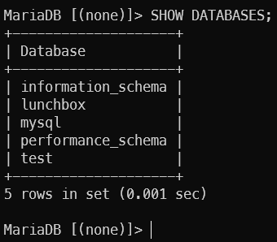

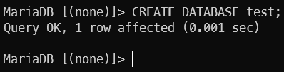
test 라는 이름의 db 만들기
test 라는 이름의 db를 만들 것이므로,
일단 있는지부터 확인해보자.
있으면, 이 db를 날려버리도록 하자.
날리기 싫으면 다른 이름으로 지어도 된다.
그리고, 다음 명령어로 test 라는 이름의 db를 만든다.

Slide 5
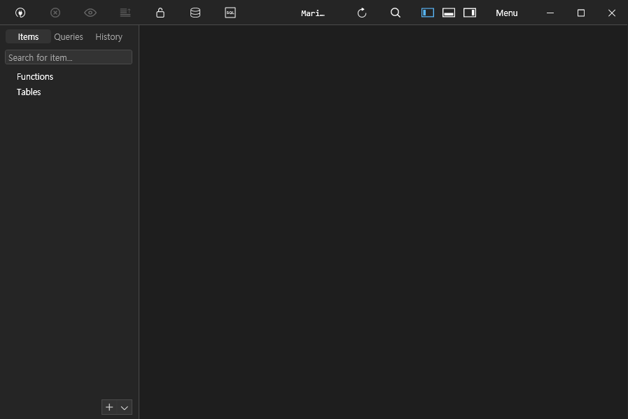
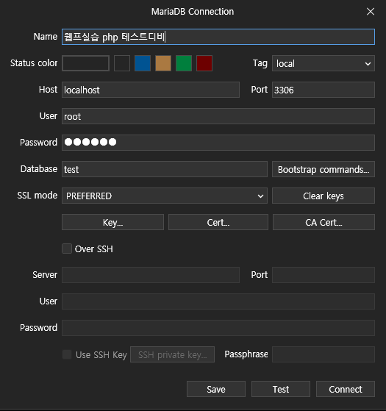
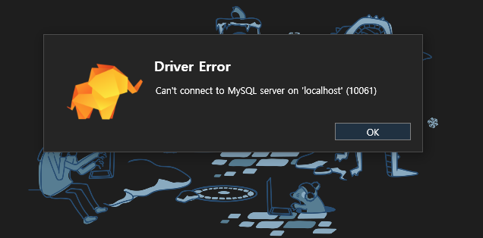
Table Plus 로 연결
성공하면 다음과 같이 로딩 후 빈 화면이 뜸
연결 실패 시 에러메세지

Slide 6
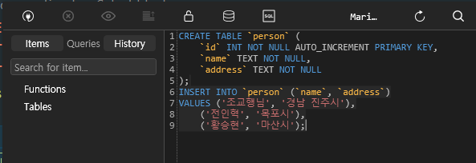
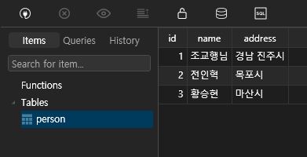
DB Table 만들기
db.sql 파일 안에 있는 코드를 TablePlus 에서 “한 문단씩“ 실행(ctrl + enter)
여기까지 했으면, DB 준비는 다 된 것

Slide 7
selectUser.js
이 파일엔 두 개의 함수가 있다.
getAllUser() 모든 유저를 가져옴
getAddressByID() ID와 일치하는 유저의 주소를 가져옴
둘 다 onclick 이벤트핸들러에 의해 실행될 것

Slide 8
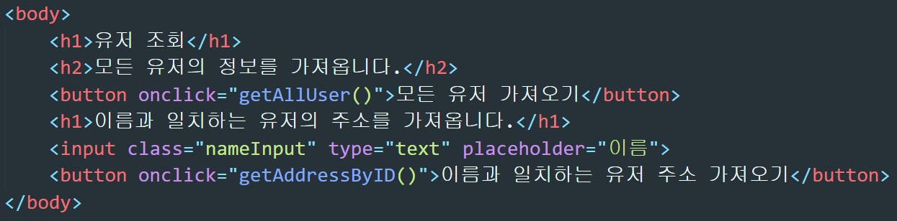
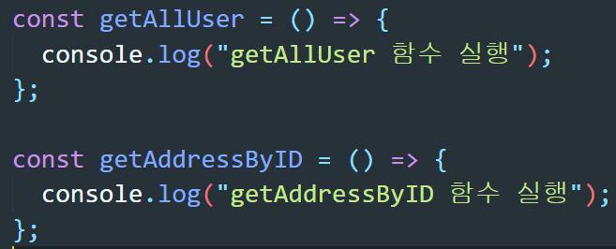
selectUser.html
selectUser.js

Slide 9
서버의 API (PHP 파일) 을 실행하려면
JavaScript 에서 fetch() 함수를 제공
그러나, 현재 업계에서 표준은 axios 라는 패키지
패키지:
개발자 선배들이 “미리 만들어놓은“ 코드
우리가 모든 걸 다 개발할 필요는 없다
라이브러리, API 와 비슷한 뜻. 세 가지 뜻 모두, 개발자들이 미리 만들어둔 코드라는 뜻을 가지고 있다.

Slide 10
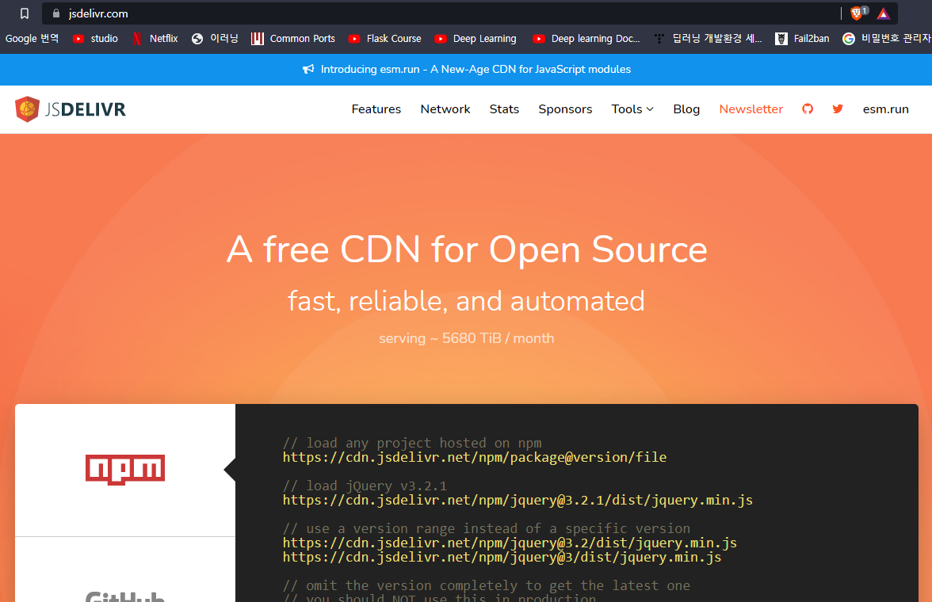
jsdelivr 라는 사이트에서
각종 패키지를 CDN 으로 제공
CDN:
패키지가 저장된 링크
직접 설치하기 싫을 때 유용함

Slide 11
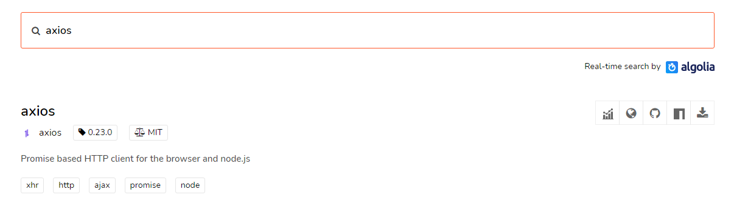
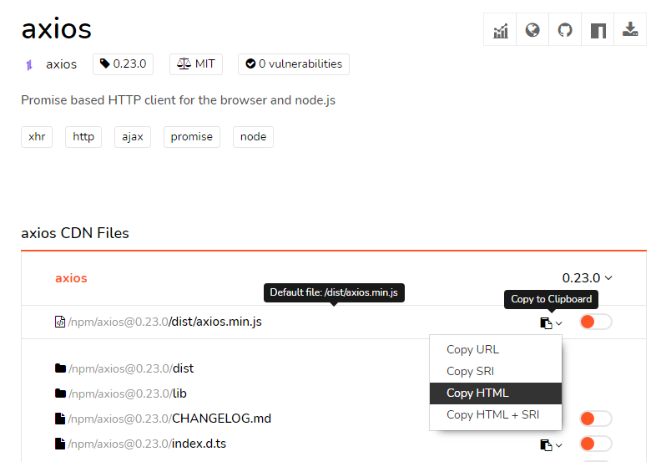

Slide 12
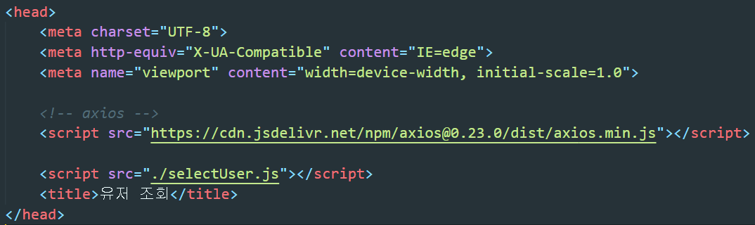
selectUser.html
<head> 태그 안에 복사한 axios html cdn 을 붙여넣자.

Slide 13
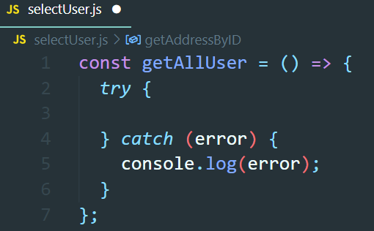
try catch 는 통신 에러 발생 시 실행되는 에러처리구문이다.
서버가 트래픽이 과도하게 발생하거나, 셧다운되거나,
원하는 경로에 파일이 없거나 하는 문제가 발생하면
catch 에서 에러를 받아 적절한 일을 한다
ex) 경고창: 사이트에 문제가 있습니다. 잠시 후 다시 시도해주세요
우리가 실행시키고자 하는 구문은 try 에 작성한다.

Slide 14
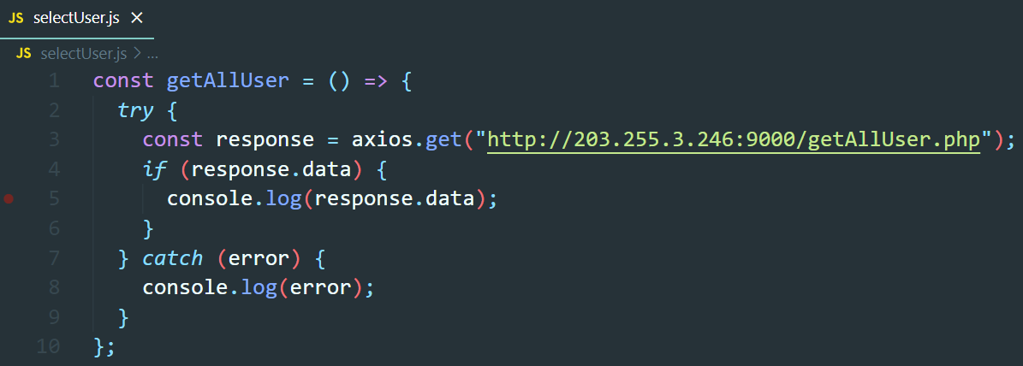
get 과 post 방식은 조금 있다가 자세하게 설명하고, 일단 쭉 입력한다.
http://203.255.3.246:9000/getAllUser.php
당장 필요한 지식만 간단히 설명하자면,
axios.get() 을 사용해 getAllUser.php 파일에 접근한다.
이 php 파일은 어떤 DB의 모든 유저데이터를 가져오는 일을 하며, response 객체를 리턴한다.
response 객체 안에 data 가 바로 getAllUser.php 가 한 일의 결과다.
그걸 console.log() 로 찍어내보는 것이다.

Slide 15
그러나,
버튼을 눌러보면 아무것도 콘솔에 안 찍힐 것이다.
함수 이름을 잘못 썼나? 그럴 리 없다. 콘솔로그로 테스트했다.
심지어 에러 로그도 뜨지 않는다.
당연히 아무것도 안 찍힌다. 여러분은 비동기의 개념을 모르기 때문이다.

Slide 16
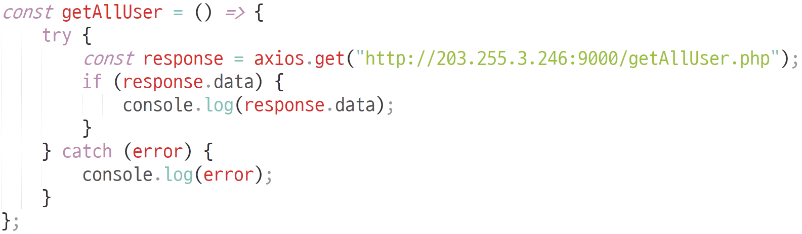
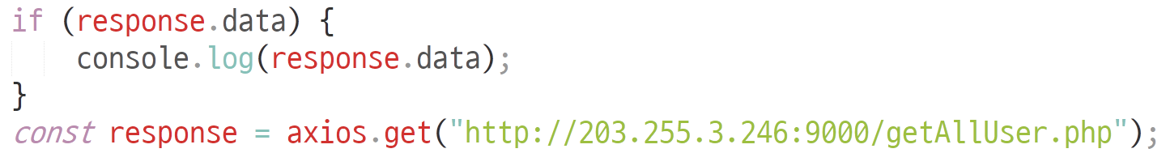
비동기(Asynchronous)
이게 실행되기도 전에 바로 아래에 있는 if 가 실행되어버림
왜? JavaScript 는 건방지게도,
늦어질 것 같으면 다음 행을 먼저 실행시켜버림
실제 실행된 순서. 애초에 response.data 안에 아무것도 없으니깐 실행이 안 되는 것
그럼 undefined 에러가 떠야하지 않나? 그건 또 아닌게, response를 const 변수로 선언하긴 했음

Slide 17
왜 이런 끔찍한, 비동기방식을 쓸까?
만약 엄청나게 느린 서버가 있다고 가정해보자.
비동기가 없다면, 서버로부터 데이터가 올때까지 계속 기다려야함
배달의민족에 떡볶이 주문버튼을 클릭했는데 20분을 기다리고싶은가?
JavaScript 는 이런 사태를 방지하기위해, 서버와 통신하는 코드가 있을 땐 무조건 다음 코드를 먼저 실행시킨다.

Slide 18
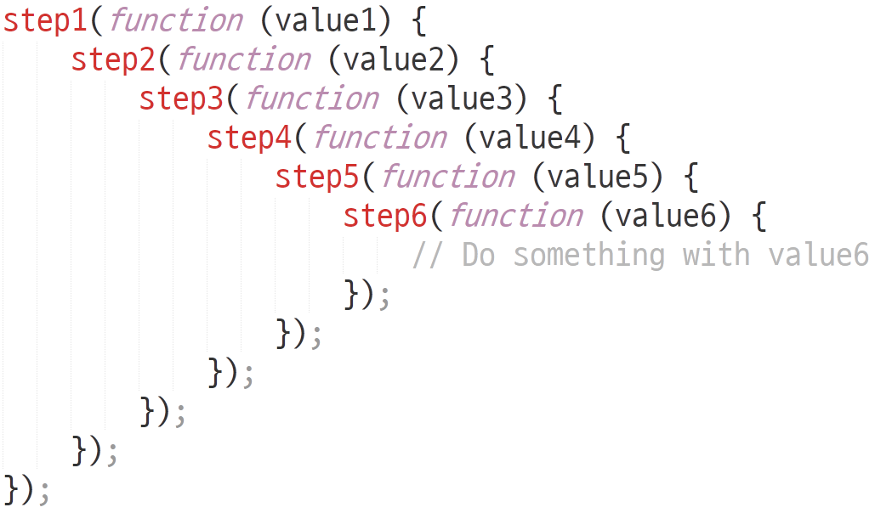
해결책1 : 콜백함수
2015년 이전엔 유일한 해결책
파라미터로 들어와서 실행된 함수가 “끝나야만“ 다음 로직 진행
이 경우, 콜백 지옥(callback hell) 에 빠질 수 있음
JavaScript 개발자들이 가장 싫어하는 현상
여러분은 오른쪽과 같은 코딩을 하고싶은가?

Slide 19
해결책2: Promise 객체
고급 JavaScript 개발자라면 반드시 배워보길 바람
pending, fulfilled, rejected 를 통해 비동기 제어
그러나 여전히 어렵다

Slide 20
해결책3: async await
매우 쉬움. 비동기를 동기적으로 제어하는 것
async 로 비동기 로직이 포함되어있음을 알리고,
await 로 끝날때까지 기다리라고 지시

Slide 21
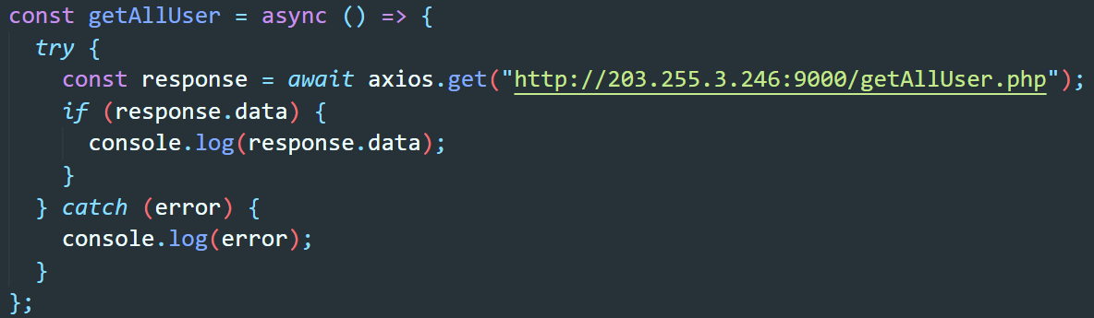
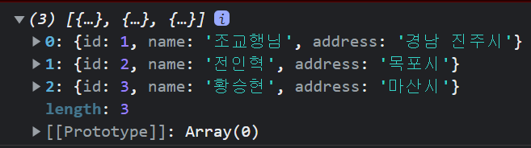
async 비동기가 포함되어있음을 알림
await 이게 끝나기전까진 다음줄로 넘어가지 마라!
결과:

Slide 22
우리가 할 일
우리는 203.255.3.246 서버의, 9000번 포트의,
조교가 만들어둔 getAllUser.php 를 사용했다.
이제 직접 php api 를 만들 것이다.

Slide 23
JavaScript 의 한계
DB CRUD 불가능
사실은 틀린 말. Node.js 등장 이후 가능해짐
그러나, DB CRUD 만 하기엔 Node.js 는 지나치게 어렵다
페이지를 벗어나면 데이터 보존이 안 됨
login.html 에서 main.html 로 넘어가는 순간, login.html 에서의 모든 데이터는 초기화되므로 main.html 로 데이터를 넘길 수 없음
이것을 해결하려면 세션(session) 변수를 브라우저가 아닌 서버에 저장해야함

Slide 24
왜 PHP인가?
개인적으로, 2021년 웹 입문자라면 Python 을 쓰는 Django 를 배우길 추천
DB CRUD 를 시작하기 매우 좋음
PHP는 1995년에 등장해 인터넷 부흥기를 이끈 언어
무려 26년 역사
이 정도면 웹 시장에선 영감님
그러나, Django 와 비교해봤을 때 DB CRUD가 어렵지는 않다
특히, jsp Spring 과 비교해보면 엄청나게 쉬운 언어
우린 PHP를 사용해 DB CRUD 를 하는 REST API 를 만들 것이다

Slide 25
REST 는 무엇인가
통신 규칙
누구도 부정할 수 없는 업계 표준.
큰 회사든 작은 회사든, 오래된 회사든 스타트업이든,
외국회사든, 한국회사든,
REST 라는 “규칙”을 지킨다.
2000년 로이 필딩(Roy Fielding) 의 박사학위 논문에 정의
기존 SOAP 라는 “규칙” 과 경쟁하다가 완전히 시장 장악

Slide 26
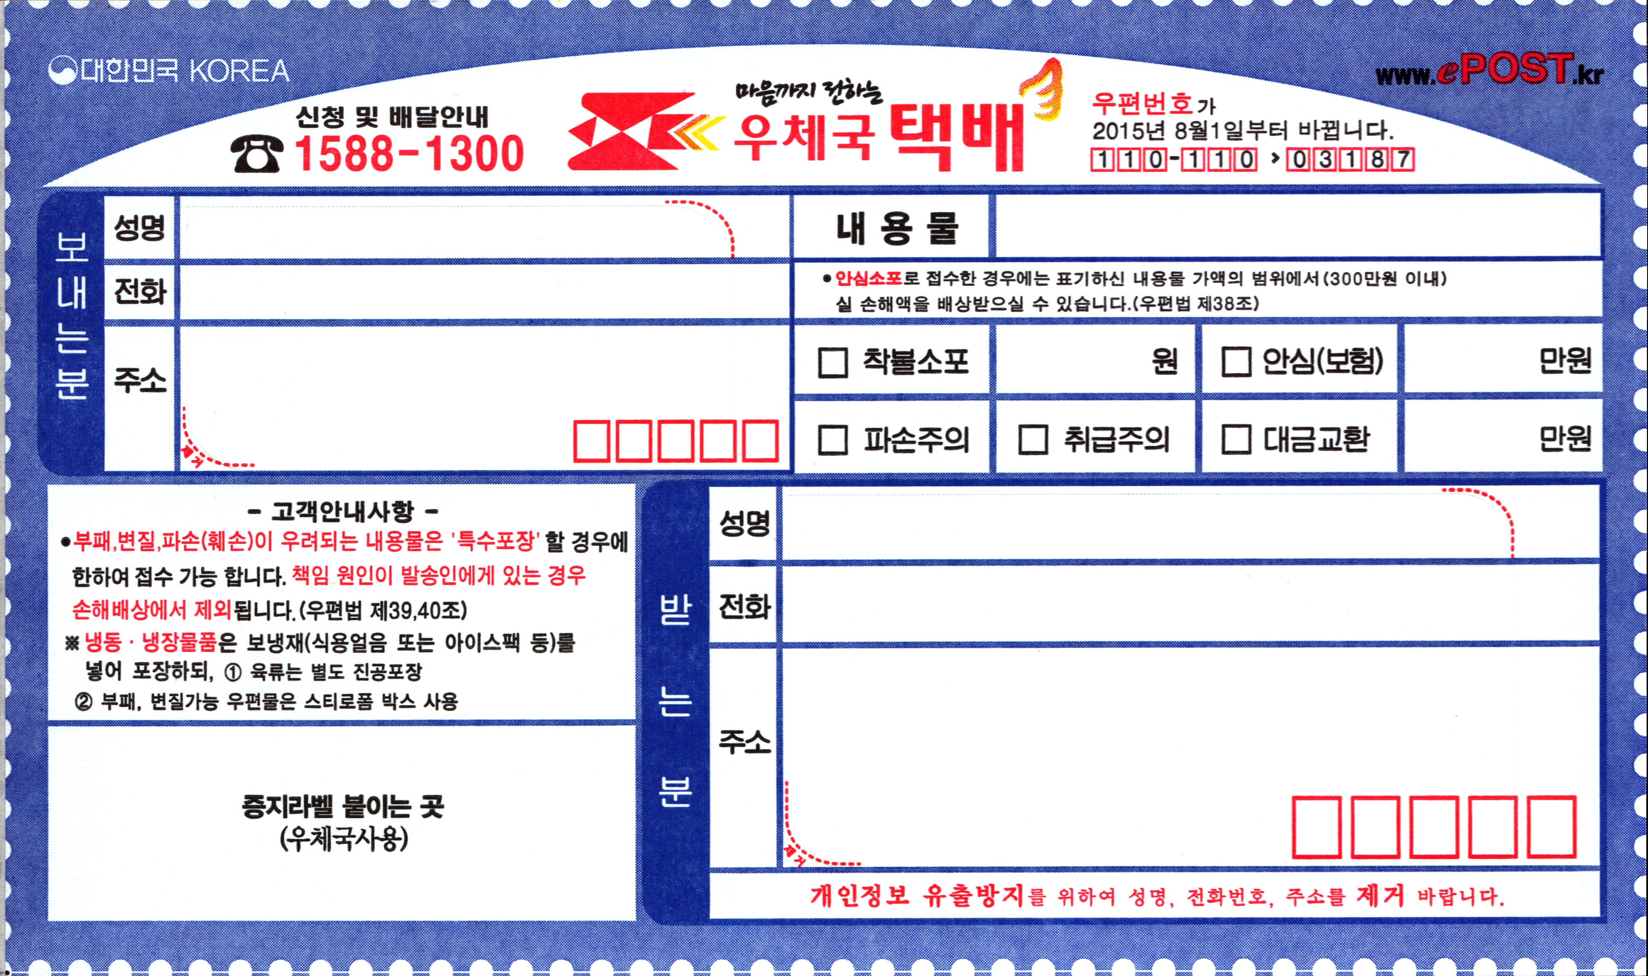
REST 는 무엇인가?
특정한 기술이 아니라 “규칙“
HTTP를 사용해 데이터를 주고받는 “규칙”
우체국 송장처럼, 정해진 하나의 양식(form)
보내는 분 주소는 받는분 성명에 쓰면 당연히 안된다.
착불로 보내고 싶으면 체크박스에 체크해야한다.
API 에서 데이터를 가져오고 싶으면 GET 방식
API 에 데이터를 보내고 싶으면 POST 방식

Slide 27
API 는 무엇인가
라이브러리, 패키지와 비슷한 뜻
쉽게 생각하면 특정한 일을 하는 코드다.
ctrl + c 를 누르면 복사가 된다는건, ctrl + c 를 “입력“ 받아서 클립보드에 복사하는 일을 하는 코드가 “호출(call)” 된다는 것
우리가 만들어볼 현실적인 예
getAllUserData 라는 PHP 파일을 “호출”하면,
DB에서 모든 유저의 데이터를 가져온다.

Slide 28
REST API 는 무엇인가
REST 규칙을 따르는 API
그래서 우린, REST API 를 PHP 로 만들 것이다.

Slide 29
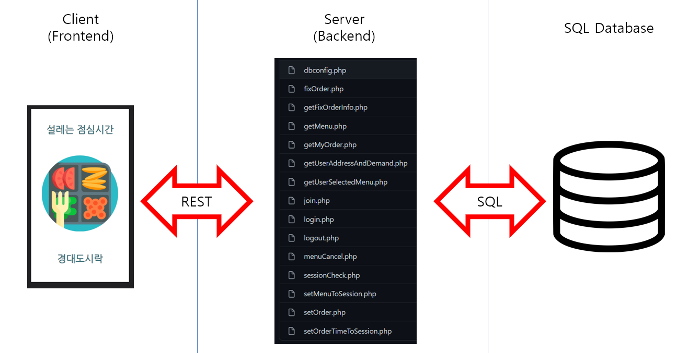
경대도시락의 예

Slide 30
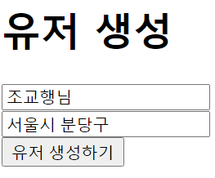
우리가 해볼 것: php 파일 3개 만들기
createUser.php

Slide 31
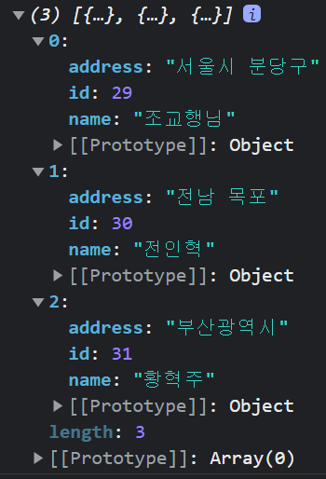
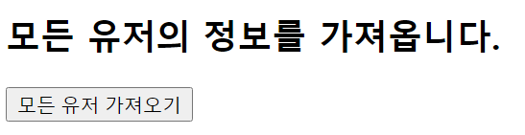
getAllUser.php

Slide 32
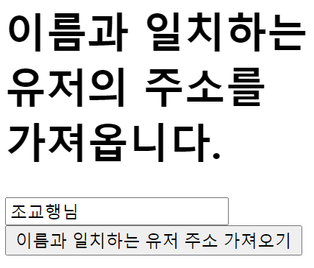

getUserByID.php

Slide 33
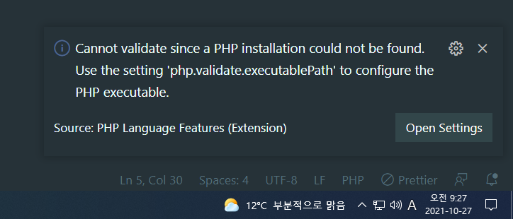
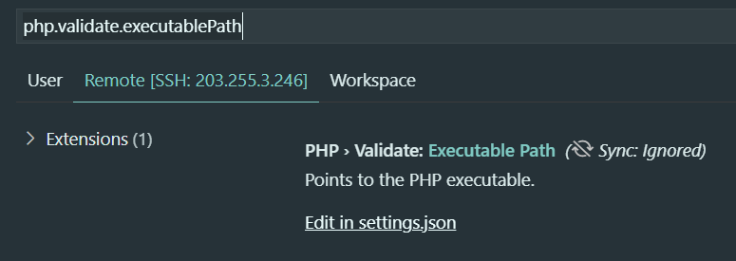
php 환경 설정 (필수는 아님. Extension 잘 작동되게 하기 위함)
당연히, Mac 은 C:/ 가 아니다.

